Slide 1
给交城中学学生的最好的英语课

Slide 2
为什么要录这一节课？
作者是交城中学2022级（即2025年高考）学生，是山西新高考模式下毕业的第一届。经历疫情网课，“清零”政策放开，交城中学封闭管理，教育部八省联考，高中三年可谓在变局中度过。
本视频不谈上述内容，只为交城中学学生的英语学习提供路线与方法。本视频与交城中学官方无关。

Slide 3
本视频的内容？
1.达成一些共识
2.介绍高考英语135+需要达到的水平
以及自测你自己的水平
3.提供一种自学路线（语法/词汇/写作）
（对准高中生也适用）

Slide 4
1.一些共识
（下面内容请还没选科的同学观看）
为了本视频的普适性，需要先向准高中生介绍山西现行高考模式：3+1+2
三门主课分值：语文150 数学150 外语150
一门选择科目，不赋分：物理（或者历史）满分100
两门选择科目，赋分：化学，生物，政治，地理任选其二门。一门满分100 ×2
满分750分。（赋分请务必自行搜视频了解）

Slide 5
1.一些共识
交城中学会在高一第一学期结束进行分班，随后你就只会认真学习语数外和你选择的三门课。但是不同的选科对应之后的大学专业选择范围不同。目前主要的工科专业（机械/电类/计算机）基本都要求必选物理化学。
（本视频作者不建议选历史。除非你高一第一学期的物理只能考三十以下，且你能保证你大学所学到的专业能找到工作，或者你家有几百万能送你去澳洲加拿大读个书移民之类的）

Slide 6
1.一些共识
剩下的一科可以自由选择生物（物化生），地理（物化地），政治（物化政），他们基本可以报考所有理工科专业。
但是不选物化生不能报考临床医学。下面提供一些都很优秀的同学提供的看法（仅供未选科的学生参考）
物化生1：“选生物是万能的，专业想选啥选啥，生物也是最好学的，稍微背一背，多理解。”
（这位男同学高考生物赋分93）

Slide 7
1.一些共识
物化生1：“选生物是万能的，专业想选啥选啥，生物也是最好学的，稍微背一背，多理解。”
（这位男同学高考生物赋分93）

Slide 8
1.一些共识
物化生2：有人说生物是理科中的文科，但说法不完全对。它不仅需要严格的背诵，还要有绝对的理科思维，近几年考题逐渐开放，只是背诵是无法打高分的。如果在选课之前自己认为没有这方面的敏感度或者天赋，学起来就有些困难。我要提醒，高二高三跟高一比就有很大难度了。生物赋到高分绝对要付出很多努力，如果对生物感兴趣，可以考虑选，毕竟物化生组合是以前的理科，联系比较紧密。但不要因为感觉高一生物简单就觉得自己有天赋。高二的才是重点，需要逻辑思维和联想能力。没跟上的话高考也只能得基础分。（后接下页）

Slide 9
1.一些共识
物化生2：（前接上页）且生物对老师的要求比较高，如果适合自己的话学习不会太费力。还是吃力的话就借助b站。这门课要提分的话还是比较快的一门，如果想再上一个层次那就有点困难了。此外，生物的赋分比较少，可能平时考试原始分六七十，赋分后也是六七十。赋分九十大几的原始分也有九十。
（这位女同学高考生物赋分81）

Slide 10
1.一些共识
物化政：1.如果你想报军警（且你的身体条件允许），有的专业必选政治。
2.对大学考公考研有一个知识上的铺垫作用。
3.政治倾向有错误的不要学（比如常看外网政经类的人）。政治七本书中背的东西挺多，而且背了在题目中不一定会用。
4.考的很活，比较看重思维。“师傅领进门，修行在个人”
（这位男同学高考政治赋分88）

Slide 11
1.一些共识
物化地：1.如果对地理很有感觉，那你选地理就对了。这门课不需要太多努力，甚至只要你上课听一听，作业都不用怎么写，你就能赋分八九十。
换句话说，这种情况，就算高中一节课没上，只要知道一些基本的自然地理公式和计算以及翻翻人文地理的教材，直接做高考题也比上了三年的很多高中生考得好。
（表现为能徒手画一个大致的世界地图，能说出澳洲的悉尼墨尔本布里斯班珀斯达尔文；亦或者小时候常主动看卫星地图，自己发现了中美之间城市与农田的区别并分析出了原因；又或者是小学一二年级就常翻高中的地理图册并以此为乐）（后接下页）

Slide 12
1.一些共识
物化地：（前接上页）2.但如果你上高中前啥也不知道，看见地图就头疼，初中地理就不怎么好，出了外面看到太阳也不知道东西南北，连南半球的冬季是几月都不知道，说个加拿大和加州都分不清，那就谨慎选择地理。生物虽然难，但好歹起点是众生平等的。地理的话，你的终点可能还不如人家的起跑线。
3.当然，大多数人没有这么极端，只要你自认为对地理感兴趣，那就完全可以学。高中三年很苦，学点自己想学的且一辈子都能用上的地理吧
（这位男同学高考地理赋分89）

Slide 13
1.一些共识
这些优秀的同学好像赋分都没有特别高，没有特别低，普遍在八九十，分差不大。
事实上，赋分科目在高考中基本不太拉分，真正拉分的只有语文，数学，英语，物理。其中语文没有什么提升方法，得靠个人的悟性，悟性低考一百，悟性高就考一百一。数学买本一数的书自己做题，比绝大多数老师讲得好，也能上个一百一，对大多数脑子不好的人也不错了。物理一轮复习认真听，多做点高考题，实在不行报个网课，高考也能有个六七十，挺好了。

Slide 14
1.一些共识
这些优秀的同学好像赋分都没有特别高，没有特别低，普遍在八九十，分差不大。
事实上，赋分科目在高考中基本不太拉分，真正拉分的只有语文，数学，英语，物理。其中语文没有什么提升方法，得靠个人的悟性，悟性低考一百，悟性高就考一百一以上。数学买本一数的书自己做题，比绝大多数老师讲得好，也能上一百一，对大多数脑子不好的人也够了。物理一轮复习认真听，多做点高考题，实在不行报个网课，高考也能有个六七十，挺好了。但是，英语呢？

Slide 15
1.一些共识
事实上，很多交城中学名列前茅（前几考场）的同学英语都不算太好，有一些120+，好的能上130+，大多只是在一百一左右徘徊。老师让他们干啥就干啥，不让干的打死也不干，这是不对的。
作者平时考试140也上过，135+也常考，最终高考134，不算太高，但也能在这里发个视频，给交城中学的高中生和准高中生们讲讲高考英语需要的能力以及学习路线。

Slide 16
1.一些共识
要是英语都提不起来，你学其他科目提分没啥性价比。
英语勉强一百一和一百四的同学相比，直接就差出了两道数学/物理大题的分数，以及一颗在考场上平稳的心态。有一门能够保底的科目对高考的心态非常重要。
而英语满足了这个要求，因为只要你学到了那个分数层次就不会掉分，提分必然是有收获的。但是，提分不是天天坐在那里听个课就能提起来的，你得知道你需要啥。

Slide 17
1.一些共识
首先得知道高考英语考什么：总共两小时，高考英语下午考。首先是20min听力，但山西高考英语听力不计分。在高考的考场上会放听力，但是没人管你那时候做什么（没人敢在高考考场上放听力的时候打扰考生），有的人会做阅读，有的人会去写作文。
随后是abcd四篇阅读，七选五，都是选择题，一个3分。
完型填空，15个选择一个2分。语法填空10空一个2分。
两篇作文，一篇应用文15分，一篇读后续写（给一篇故事续写情节）25分。
一般两篇作文要留足一小时去写草稿，之后抄到答题卡上。前面的题40min到1h做完并涂到答题卡上

Slide 18
2. 英语135+是什么水平？
其次，你离高考135+还有多远？
自测：思考以下问题：(准高中生可以不做）
1.副词能修饰形容词吗？
2.英语的五种基本句型？
3.什么是主语补语和宾语补语？
4.That she is beautiful is true.这句话语法对吗？
5.I have a friend that I can fully trust.
There are traditions that people accustomed to northern ways of thinking find them weird.这两句话语法对吗？

Slide 19
2. 英语135+是什么水平？
自测：思考以下问题：(准高中生可以不做）
6.现在分词和过去分词可以指什么动作？
7.address有啥意思
8.contribute,attribute,distribute是啥意思
9.词缀anti-，词缀de-在派生词delist和anti-war中是啥意思？
10.I would have done sth. 是啥意思？
11.两个完整的主谓结构能直接用逗号隔开吗
（例如:I love you,you love me.)

Slide 20
2. 英语135+是什么水平？
这些问题涉及语法与词汇
1-5,10,11是语法问题，想不出来，说明语法体系没学全，或者根本没有体系，高考碰到长难句就看不懂，语法填空也填不好。
7,8,9是词汇问题。其中7涉及熟词生义（address的不同意思在23年高考和24年听力材料中出现），8涉及相近单词意思的记忆，9涉及常见的词缀（高考常考）

Slide 21
2. 英语135+是什么水平？
但是，在实际的考试中，我们只掌握词汇和语法是不够的。高考英语会要求写一篇应用文，一篇读后续写 。我们在实际考试中要留出一小时对付两篇作文，且在过程中还要保证字数达标，字迹工整。如果平时不去积累一些句子和表达，到考场是写不出来东西的。
所以以下学习路线的分享分三个方面：语法，词汇，写作。

Slide 22
3.学习路线
前面我们提到了由于各种复杂或者简单的原因，学生没有主动性，所以他们大多数人只做老师所布置的任务，尽管这一任务本身可能不合理。他们无法根据自己的情况对症下药，这也是为什么他们的成绩并不高。

Slide 23
3.学习路线
定义这里的“学习路线”：指在能够脱离老师的前提下，学生借助一些公开课程，辅导资料自主学习的过程。
（当然，能够脱离并不代表一定要脱离，要是有老师能随时问问题那是最好的，但没有也不碍事）
分享“学习路线”，是指分享学习过程中应该看什么，做什么。
不仅要知道分享者看的什么书，什么课，还要知道他为什么看，怎么看。

Slide 24
3. 学习路线
1.语法学习路线：很惭愧地告诉各位，视频作者在2022年的中考之后甚至不知道定状补究竟是什么，尽管他的中考英语考了110（满分120）。
也就是对于刚才自测中的问题，那时的我是一个也解决不了的。我相信这也是很多准高中生甚至高中生的问题，初中的老师并不会去仔细讲这些东西，而你自己又不会去搞清楚。

Slide 25

3. 学习路线
非常幸运的是，作者热爱看b站。那个暑假无意间就刷到一个叫“英语兔”的up主，并且看完了他的语法综述视频。统共也只有半小时，但也足以让那个对语法一窍不通的作者将本就没啥的知识串起来——尽管这应该是最基本的要求。
一千多万的播放量，十万的弹幕
足以说明这个视频的优秀，因此，无论你上没上高中，都应该先把这个看一遍，并且做笔记。

Slide 26
3. 学习路线
之后，我又看了英语兔的从句，时态。上高中之后第一学期由于网课，我又看了英语兔的非谓语动词。直到高考结束，我再也没看过任何语法课。但是，我只建议你去看上一页的语法综述，因为从句时态非谓语他讲的很乱，不成体系。
但是，互联网日新月异，之后我又发现了一套不错的语法课，可惜我那时已经高三了，没时间听。
所以高考完我把它听了一遍，并且做了笔记

Slide 27
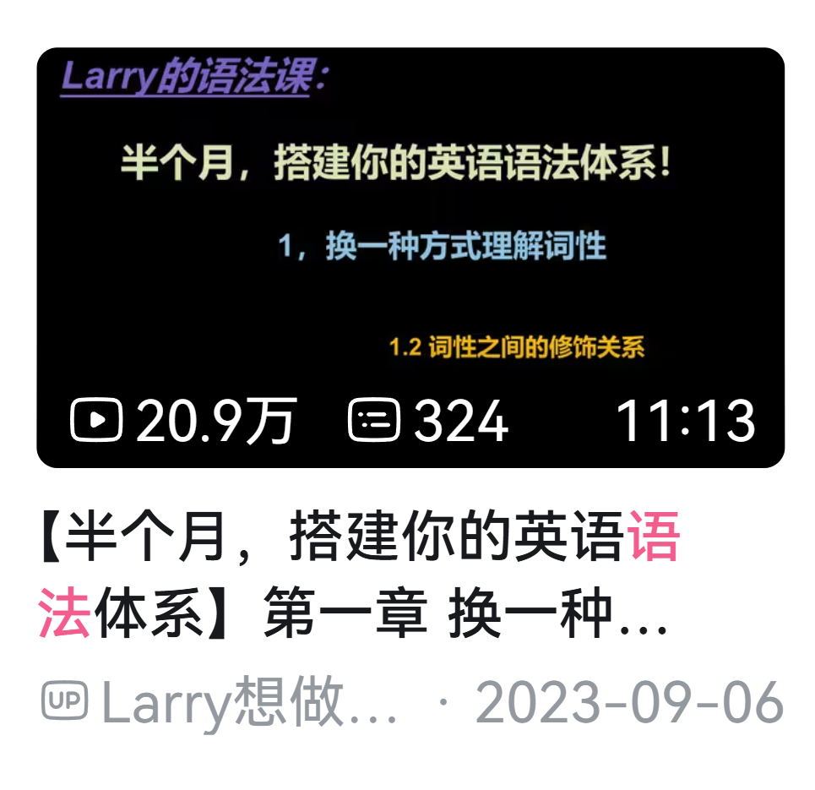
这个课就是@larry想做技术大佬 的【半个月搭建你的英语语法体系】，是b站上的视频，免费。巧妙的是他的课的主体也正好是简单句，从句，非谓语动词。高考完之后我就听了一遍，确实系统。对于准高中生以及放寒暑假的高中生，都应该花几天时间把这个看一遍，你看完这个并做了笔记，刚才自测里的语法问题就全会了。包括时态和虚拟语气的视频，可以暂缓，但迟早也要看的 。

Slide 28
顺序：1.“前传”（就在他的那个合集里面）2.【半个月，搭建你的英语语法体系】3.时态和虚拟语气
至少要把1和2看完，总长度也就几小时，再进行下面的词汇学习路线

Slide 29
3. 学习路线
2.词汇学习路线：首先，到买本维克多的《新高中英语词汇》
正盗版无所谓，不过要用三年，还是正版印刷好些。
然后，买本十年高考英语真题按下面讲到的方法去做，作文别写，但“读后续写“得看原文。做的时间顺序无所谓，但只做全国卷，不做北京上海浙江等地的地方卷。难度如下。
碰到“短文改错”这种题别做。这种是老高考题型，占据了新高考中一篇作文的位置
难度：一卷 ＞ 二卷
≈ ≈
乙卷 ＞ 甲卷

Slide 30
3. 学习路线
怎么做？对于词汇量小的同学来说，做题前首先扫视一遍卷子（这是积累词汇的做法，考试直接理解文章做题就行）遇到不会或者不熟悉的单词，就去维克多的词典里查它，理解意思，把它在此处的意思写在卷子上，并把词典的那一页夹住。这个过程一开始可能会很费时间，尤其对词汇量小的同学来说，之后就好多了。但必须坚持。
然后卷子里就没有生词了，可以去按下一页ppt里的方法做题了。得益于语法学习和提前查生词，你这个时候句子应该是都能看懂的。（也就是查完所有词再去做卷子，这能锻炼做题熟练度，也能提高词汇量）

Slide 31
3. 学习路线
考场上怎么做题：阅读a篇可以直接看问题然后找原文。Bcd篇都直接通读全文然后做题（直选或者排除）（因为高考的文章不难，就是高一高二平时考试的水平，比高三的模拟题简单）
七选五如果有明显的小标题，可以考虑不看原文，但做题时必须把空前和空后都看懂。其他情况都得看懂原文。
完型先看原文再做题，尽管原文有很多空，但也尽量理解。语法填空也最好看一次原文再做题。
平时训练和考场上做的唯一区别，就是做题前把生词全查了一遍。但这些词本来就是你高考135+应该会的

Slide 32
3. 学习路线
在做完一份题一段时间后，你应该去复习生词，可以是把你写在卷子上的意思和那个单词多读几遍，也可以是把在维克多中夹住的那个单词的例句读上几次，在读例句中加深对这个词的印象。个人推荐两种方法都要做。比如address，在不同的句子里有不同的意思，有名词地址演讲动词写地址演讲称呼解决问题，还有短语deliver an address,address a conference，你不去读例句，你怎么能知道这些？这些会在高考里考，写作中也能用。而你的老师可能三年都不会说出它所有的意思，只会碰到才告诉你。最后高考遇到了，才发现自己只记得个“地址”，最终丢失三分，遗憾落榜。

Slide 33
3. 学习路线
一开始的不会的词汇数量会非常多，但每做一份都会有所减少。比如完型填空选项六十个词，可能一开始一半都不会，但是慢慢积累它就变少了。
就这样做，先做个十几二十份。放假的话你可以选择每天做一份，不过复习单词是一定要跟上的。在这个过程中，你收获的不只有词汇，还有一些在看答案过程中得到的做题方法。以及成就感。你若是在校的话，碰到问题可以去问你的英语老师。

Slide 34
3. 学习路线
为啥要做高考题？换一个问法，我们除了做高考题还有什么更好的词汇的学习路线吗？不好意思，还真没有。
首先，你在市面上能买到的高考题都有详细的答案，就算你再看不懂，你也可以去b站上搜索这份高考题听别人讲解。你在语法学习路线中打下的基础已经足够你去做高考题了，唯一的问题就是词汇问题。
高考题中的词汇是真正会在高考中出现的词汇（不是废话）
对准高中生来说，你刚上高中考的题就是高考难度，你必须做高考题。对在校生也一样，你都要高考了，高考题都不做，做啥？难道做连美国Chatgpt都敢直接搬过来当材料的牛鬼蛇神模拟题吗？（高考一般不会这么直接）

Slide 35
3. 学习路线
当然，对于高三的学生来说，适当做一做模拟题能够提升选择正确率。但是以新高考卷的选择题难度来看，只有一卷的D篇可能会出一个模棱两可的困难主旨选择，剩下的一卷以及二卷只要读懂文章就能直选，直选不了的排除即可。以及七选五可能会出一些难的。作者高考就是栽在了七选五上，一错错两个，六分没了。
（23-25山西考全国/新高考二卷，21-22山西考全国乙卷，20及之前考全国一卷）

Slide 36
3. 学习路线
另外，你瞎报一些网课或者买入一些所谓资料在某些老师看来可能是异端，但是做高考题一定是无罪的。哪怕你寒假/暑假假期作业都没做，开学你给你的老师看看你做了多少份的高考题，说不定人家还得当着全班表扬你呢，有啥看答案也没看懂的也可以大胆去问老师。

Slide 37
3. 学习路线
如果你对西方国家的习俗,城市等了解的多，那你可以先从早的年份（例如2020年之前的）做起，那时候的题很多文化背景。如果你对一些新兴科技发现以及科学研究过程感兴趣，就从晚的年份（2020年之后）做起，但只是早晚问题，迟早都要做。
难度：一卷 ＞ 二卷
≈ ≈
乙卷 ＞ 甲卷

Slide 38
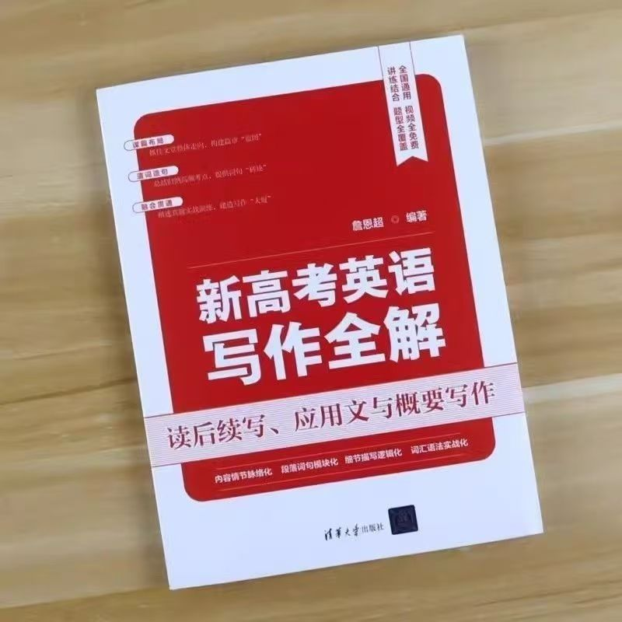
3. 学习路线
等你前面不会的单词数得到减少，你就可以开始第三步，写作：写作推荐买本书，拼多多20买盗版就行，清华大学出版社的《新高考英语写作全解》（詹恩超编著）。这本书基本包含了你写作需要的素材，也是我高中一直在用的书，学习了这本书，两篇作文扣十分以下是没有问题的（如果你考试把字写的整齐些）。
得益于你语法与词汇的积累，
这本书你是可以看懂的，
以下是看的顺序

Slide 39
3. 学习路线
顺序：第一部分是语法，里面拓展了一些东西，倒装句与独立主格，with的复合结构。第二部分重点看动作描写前面的“动作链动作面”，心理描写读一读，情绪描写的八种起因后果把持溢出外露摇摆变化升腾背会，语言描写那部分看一看那些词语，什么whisper，murmur之类的，还有语气。
后面第三部分微情节就是背了，那四种衔接也要背。然后第四章把第一节看一看，了解了解怎么写出来文章的，重点背一下里面的20年和21年新高考一卷读后续写例文，那是前面的东西的应用，而且应用的很好。第二节那几篇文章也是要背

Slide 40
3. 学习路线
里面的练习基本不用看，以及那些个语料积累，咱们积累不了那么多，但有的东西必须背，尤其是情绪八种描写，起因后果把持溢出外露摇摆变化升腾。应用文它给你总结出了很多模板，就是一种一种看的都过一过，该背的背一背，例句写一写，也不用做练习。现在应用文虽然出题活了，但是还是可以有一些公用的句式，就比如要描写一个活动的过程，或者很多提建议的句式（were to do,从句only in which等等)，还有开头结尾常用的那些句子，比如Should you do sth(如果你…)，或者套路点的earliest convenience。他们都在这本书里有所涉及。一定要背

Slide 41
3. 学习路线
这些东西做完，我相信你英语有135+的水平。可能碰到一些模拟题太难会掉一些分。但这个水平已经足够支撑你的高考梦想，无论你只是想上某个大城市的双非热门专业，亦或者去211，985。
清北去不了，那得上个一百四十几。本视频结束。

